Slide 1


ỦY BAN NHÂN DÂN HUYỆN GIA LÂM
TRƯỜNG MẦM NON HOA SỮA
PHÁT TRIỂN NHẬN THỨC
Tìm hiểu 5 giác quan
Lứa tuổi: Mẫu giáo nhỡ B1

Slide 2


Slide 3
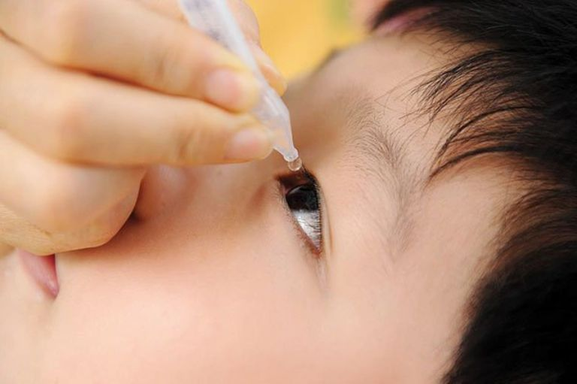
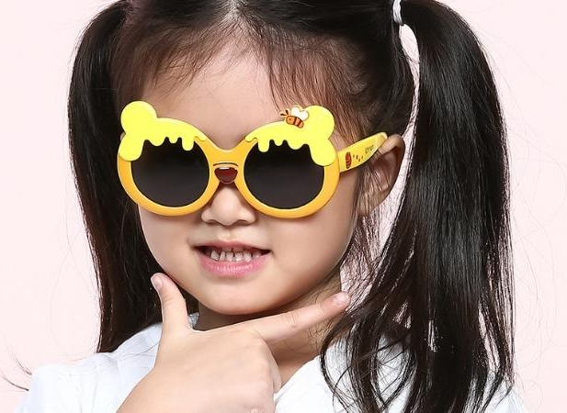
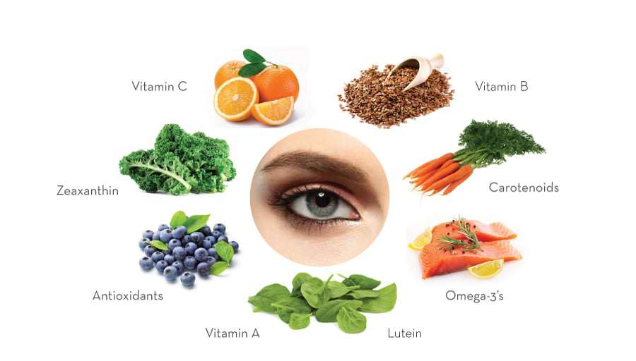

Slide 4
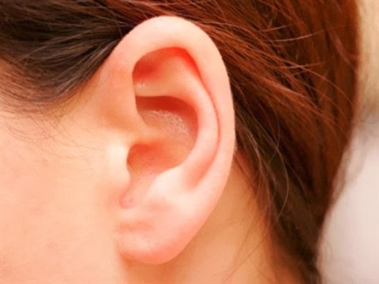

Slide 5
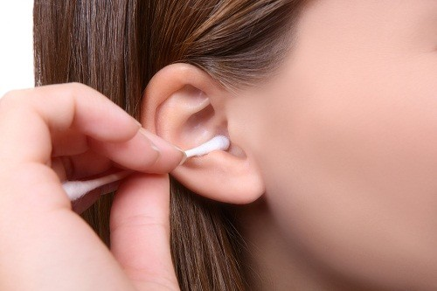
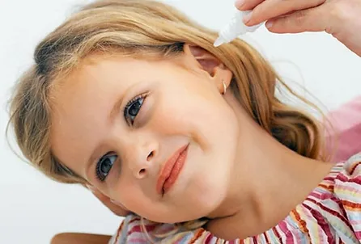
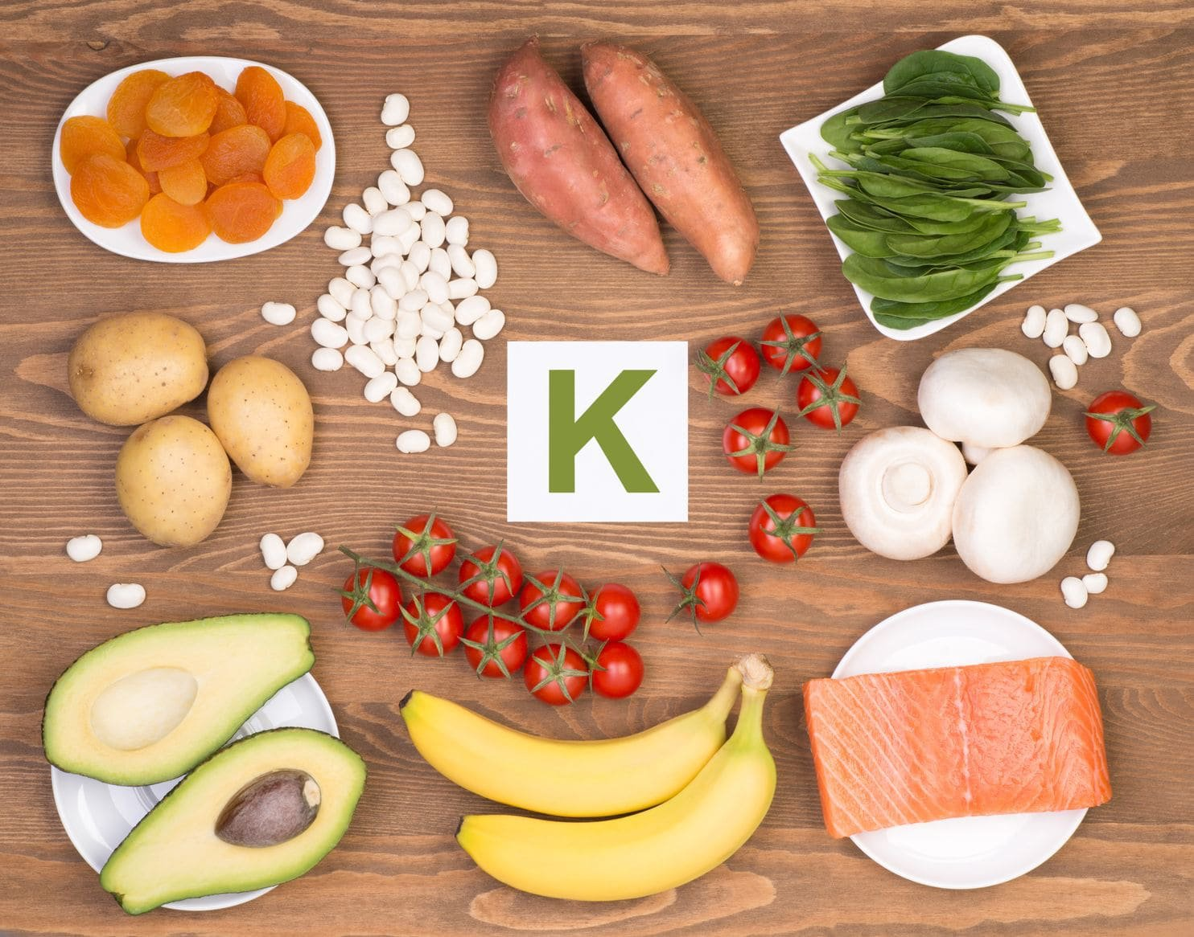
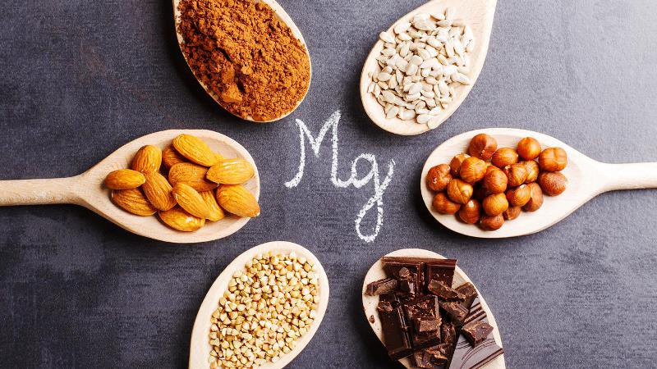

Slide 6
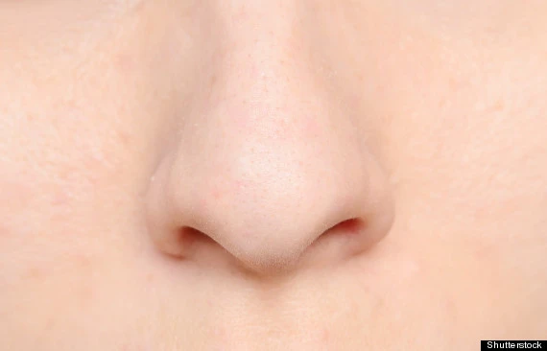

Slide 7

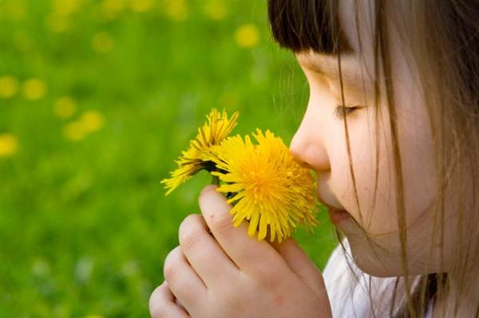
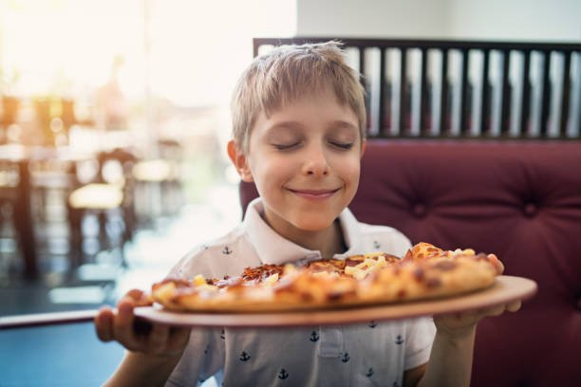

Slide 8
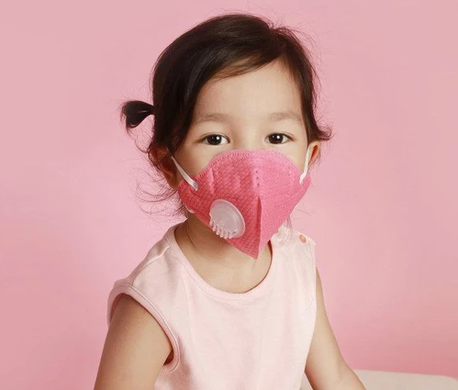
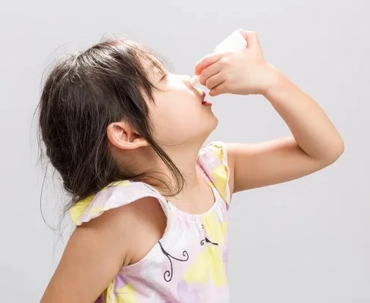
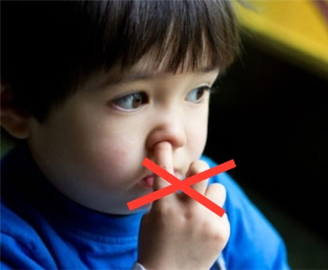

Slide 9
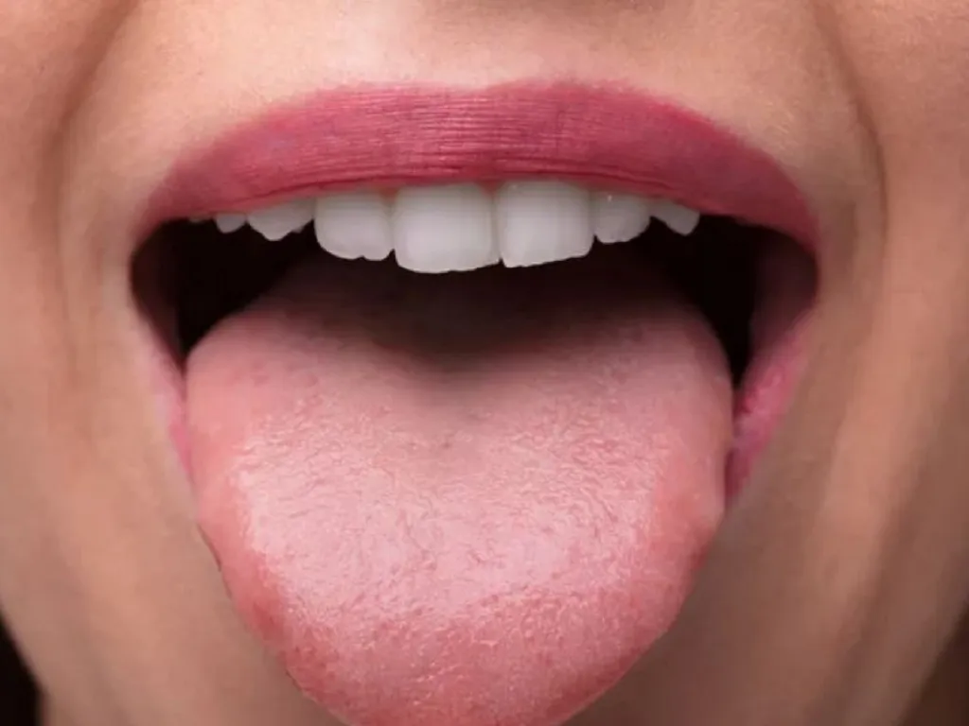

Slide 10
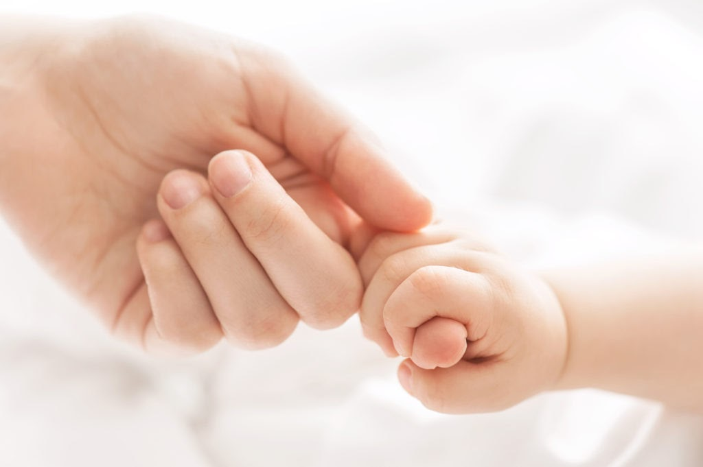

Slide 11


Slide 12

Trò chơi
Bé nhanh trí

Slide 13

Trò chơi
Thi xem đội nào giỏi

Slide 14


Nhô cao giữa mặt một mình
Hít thở thật giỏi lại tinh ngửi mùi?

Slide 15

Xúc giác giúp ta cảm nhận được độ nóng lạnh, khô, ướt… Đúng hay sai?

Slide 16

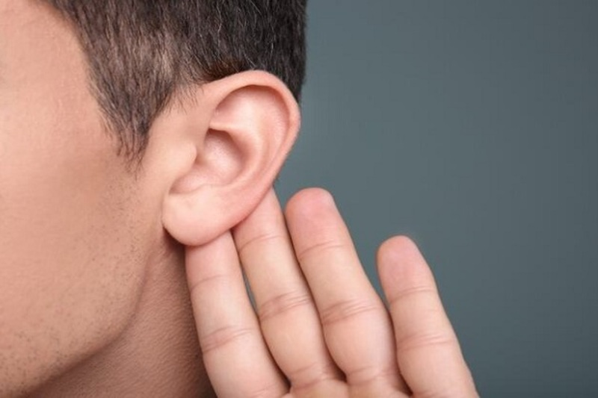
Lắng nghe tiếng mẹ, tiếng cô
Âm thanh, tiếng động nhỏ, to quanh mình Là gì?

Slide 17


Cái gì một cặp song sinh
Long lanh, sáng tỏ để nhìn xung quanh?

Slide 18


Núp bóng trong hang
Lời gang giọng thép
Khua môi múa mép
Nếp tẻ đủ mùi
Ngọt bùi nếm cả
Là gì ?

